Slide 1
Совет старшеклассников как инструмент реализации всех направлений воспитательной деятельности для обучающихся с НОДА и интеллектуальными нарушениями
Сапрыкина Вероника Владимировна,
учитель ГБОУ СО «Екатеринбургская школа «Эверест»

Slide 2
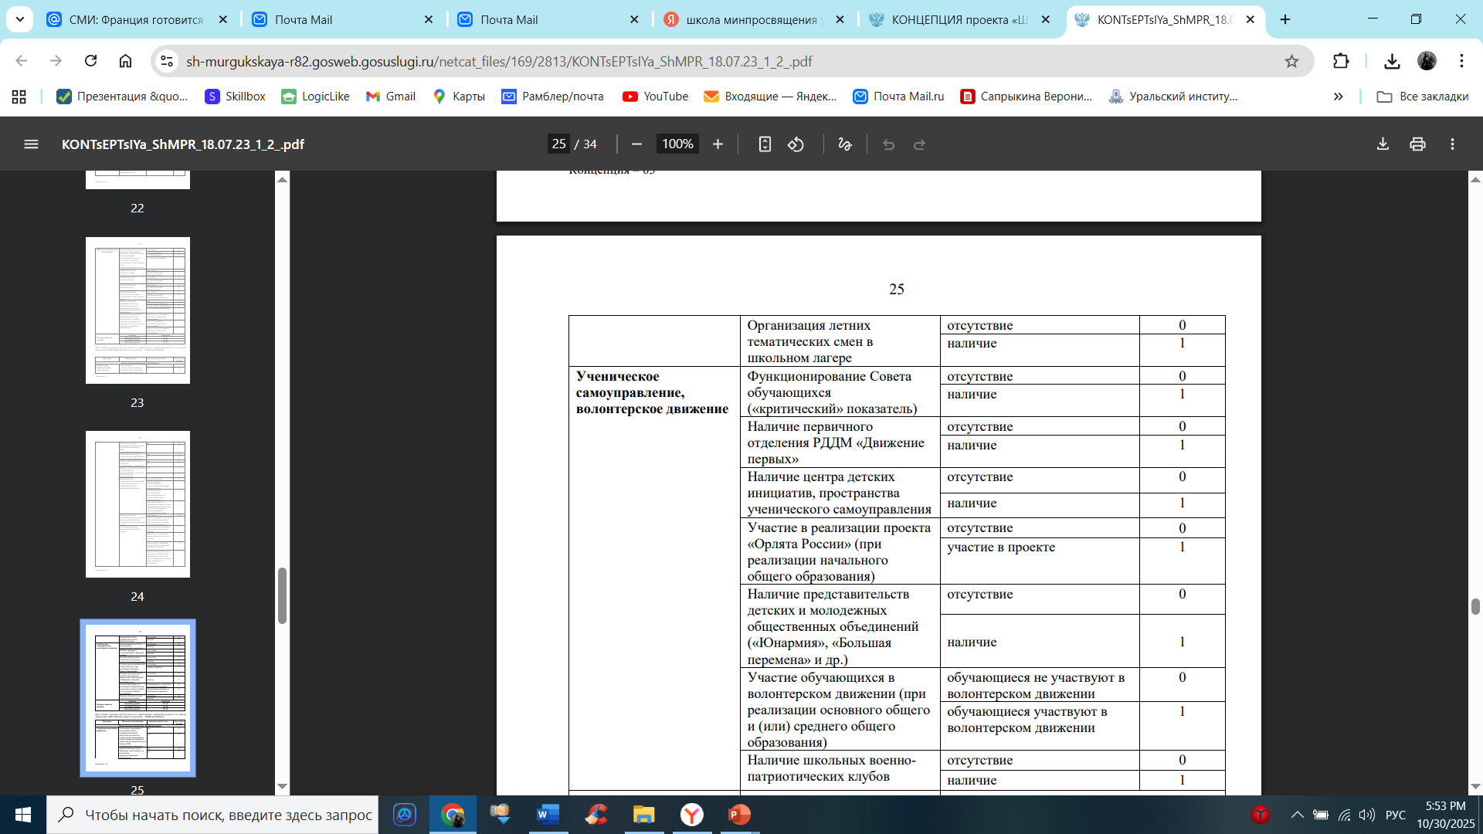
Актуальность
Для создания эффективной воспитательной среды целесообразно создавать Советы школьного самоуправления, что создает возможность участия обучающихся в управлении образовательной организацией, регламентированная ФЗ «Об образовании в Российской Федерации» и закрепленная в проекте «Школа Минпросвещения в России» ФЗ «Об образовании в Российской Федерации»

Slide 3
Совет старшеклассников с НОДА и интеллектуальными нарушениями
Это институт ученического самоуправления, который коллегиально выбирается обучающимися образовательной организации с целью их участия в управлении учебной средой, школьной жизнью и организацией мероприятий
обеспечивает равные возможности для всех обучающихся
Позволяет ученикам участвовать в принятии решений
Позволяет управлять своей деятельностью
Способствует социальной адаптации
Развивает навыки самоуправления

Slide 4
Состав ученического совета
Руководитель (председатель, президент) совета старшеклассников (избирается из числа обучающихся на общешкольных выборах)
Секретарь совета старшеклассников (ответственный член совета, обеспечивающий его организационную работу, ведение документации)
Члены совета старшеклассников (обучающиеся образовательной организации, выдвинутые в качестве представителей классов)
Педагог-куратор совета старшеклассников (сотрудник образовательной организации, осуществляющий педагогическую поддержку деятельности совета старшеклассников)

Slide 5
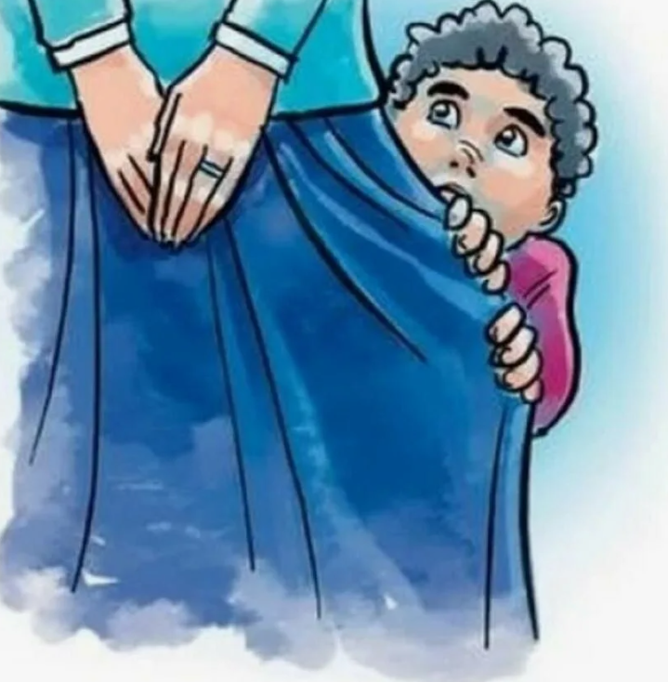
Особенности развития обучающихся с НОДА и интеллектуальными нарушениями
01
различные двигательные нарушения
нарушения речи - затрудняют процесс взаимодействия с учителями и сверстниками
нарушения высших психических функций (трудности запоминания, инертность мышления, сложности установления причинно-следственных связей, снижение работоспособности)
нарушения эмоционально-волевой, мотивационно-личностной сфер и поведения (эмоциональная нестабильность, аффективные вспышки, волевая слабость, психический инфантилизм, несамостоятельность, низкая самокритичность, повышенная привязанность и зависимость от родителей (законных представителей))
02
0

Slide 6

Создание специальных условий для Совета
время проведения собрания Совета должно быть после уроков или во время коррекционных занятий и занимать не более двух часов в неделю;
помещение для проведения собраний должно располагаться в легкодоступном месте, быть просторным, оборудовано столами, стульями, доской и местом для отдыха (мягкими диванами (пуфиками));
наличие технических средств (компьютер, проектор, проекционный экран (интерактивная доска), принтер, специальная клавиатура и др.

Slide 7


Модель Совета
В отдельных образовательных организациях рекомендуется использовать смешанную (административно-игровую) модель самоуправления. Преимущество этой модели в том, что реализуется большой потенциал в процессе игры и работа образовательной организации соответствует запросам действующего законодательства в сфере образования

Slide 8
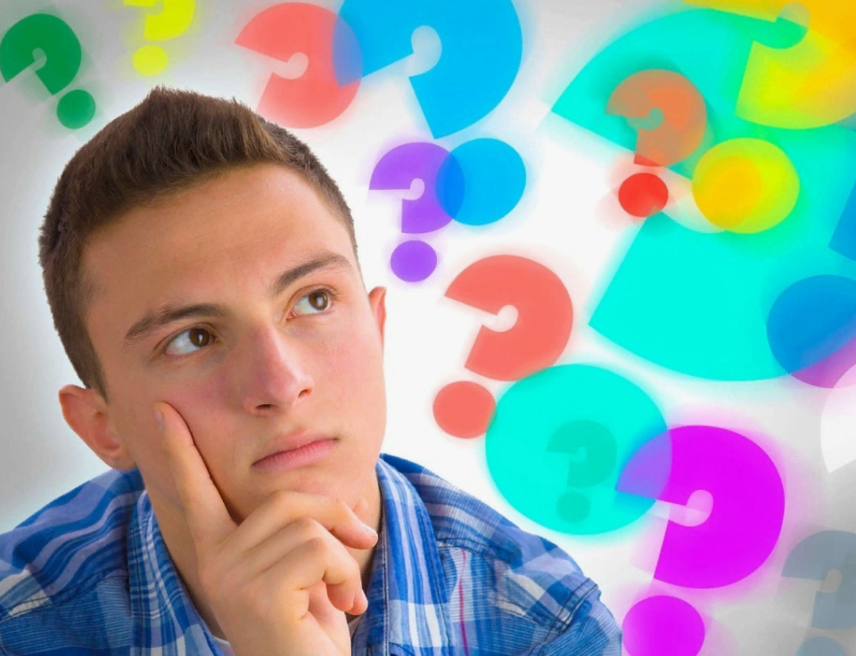
Реализуемые направления работы в рамках Совета
В начале формирования Совета старшеклассников рекомендуется развиваться во всех направлениях, чтобы обучающиеся смогли понять и в дальнейшем определиться, чем бы они хотели заниматься и что у них лучше получается
Разнообразие направлений также учитывает интересы, физические и психические возможности каждого члена Совета

Slide 9
Образовательное направление
Помощь в оказании проведения научно-предметных недель
Поднятие уровня успеваемости отстающих в обучении обучающихся
Мероприятия:
«Беседа с двоечником»
«Дай пять»
«50 пятёрок»
«День самоуправления»
«Веселые задачки»
Уроки истории онлайн

Slide 10
Спортивное направление
Мероприятия:
«Спортивный челлендж»
«Физкультминутка»
«Здоровый завтрак»
«Плакат здоровья»
«Спортивные фильмы»
«Дорога здоровья»
«Лучший спортсмен»

Slide 11
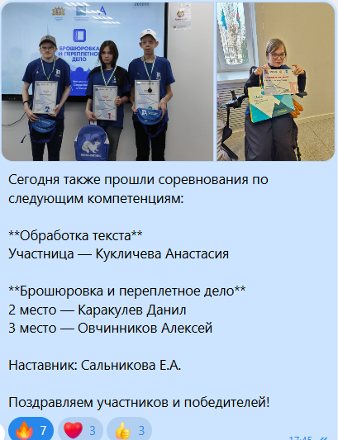
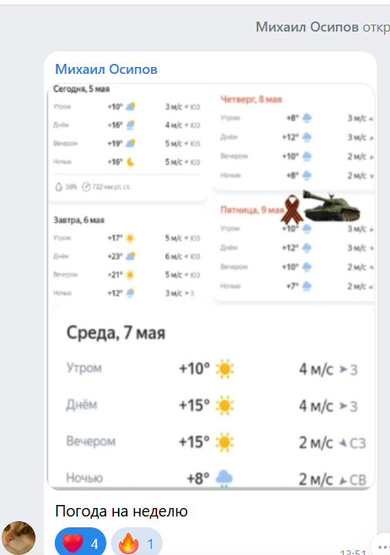
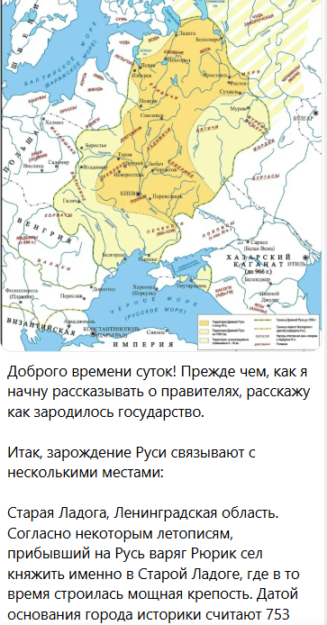
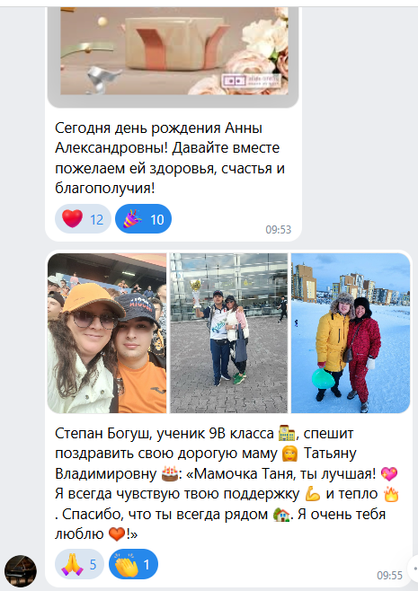
Информационное направление
Участие в школьных линейках
просветительская работа в интересующих обучающихся направлениях, работа с группами, сообществами на платформе «Сферум» «МАХ».
Мероприятия:
«Уголок Совета» (информационно-просветительский стенд)
«Достижения обучающихся»
«Поздравления»
«История России»
«Игра шпион»
«Прогноз погоды»
«Красивое фото»

Slide 12
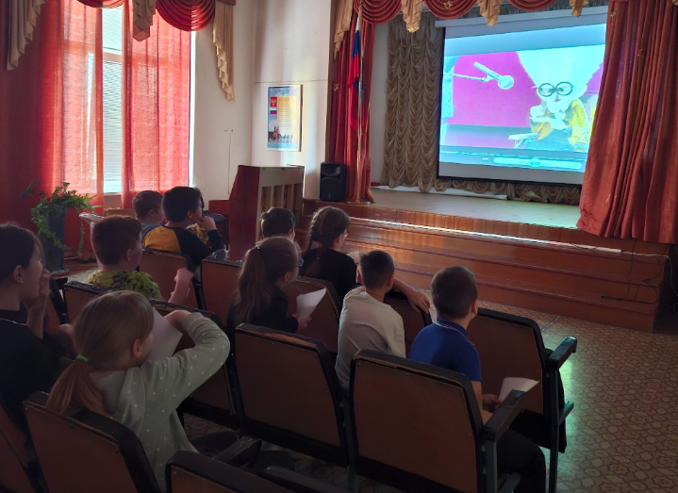
Культурно-досуговое направление
Организация и проведение развлекательных мероприятий для обучающихся:
«Школьные дискотеки»
«Ёлка для старшеклассников»
«Новогодний колпак»
«День без рюкзака»
«Неделя психологии»
«КВН»
«Крокодил»
«Любимый мультфильм»

Slide 13
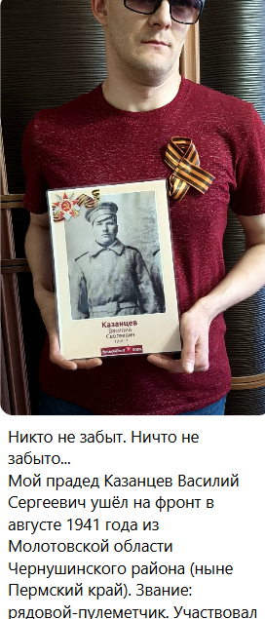
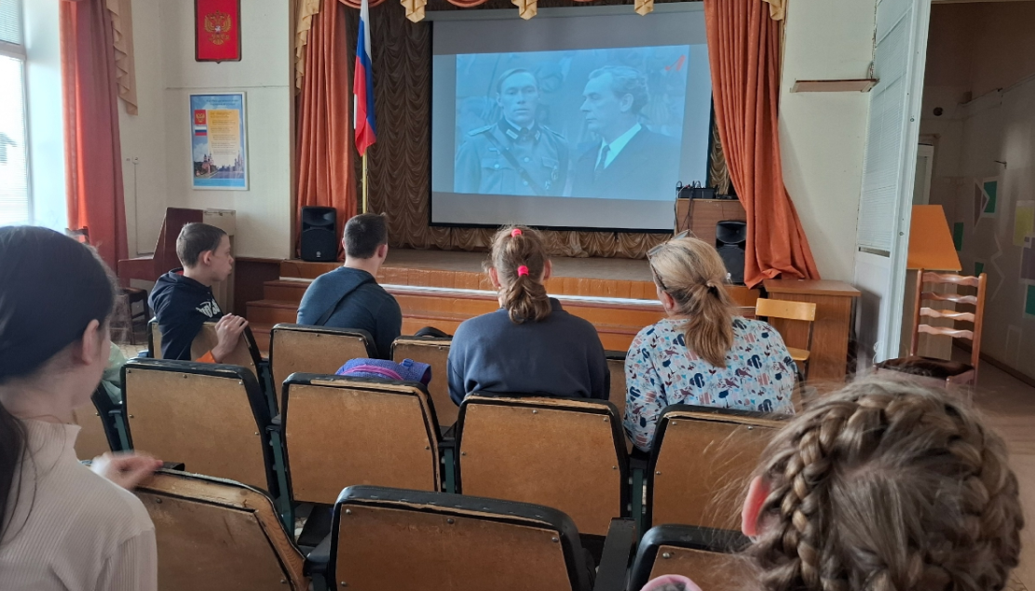
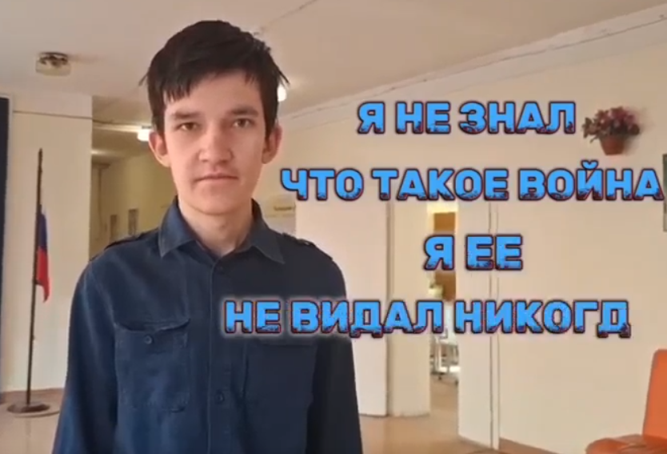
Гражданско-патриотическое направление
Мероприятия:
«Встреча с ветераном»
«Музей боевой славы» или «Музей истории школы»
«Я всё знаю о войне»
«Открытка ветерану»
«Письмо солдату»
«Просмотр военных фильмов»
«Бессмертный полк онлайн»

Slide 14
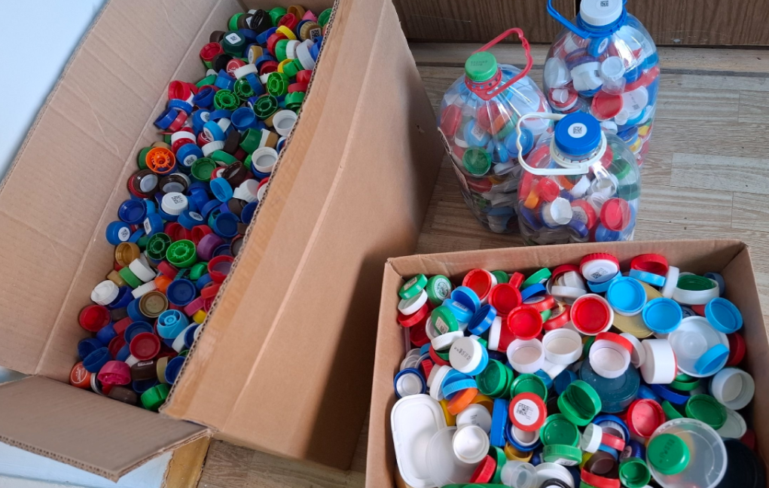
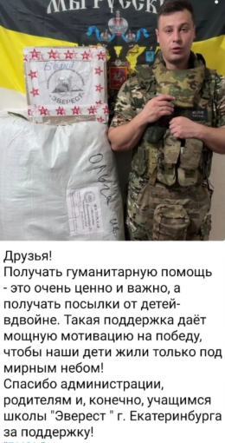
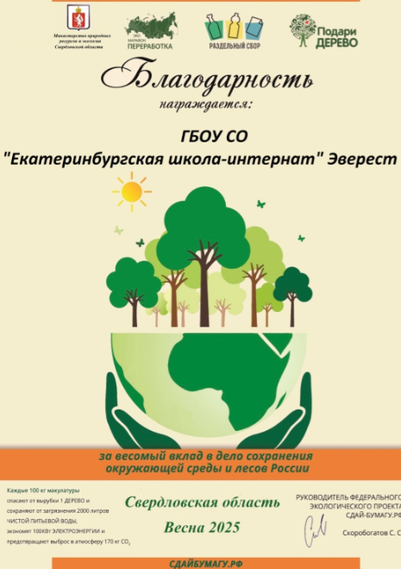
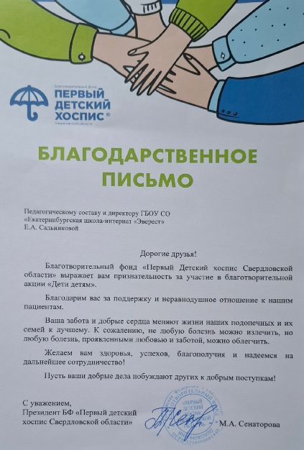
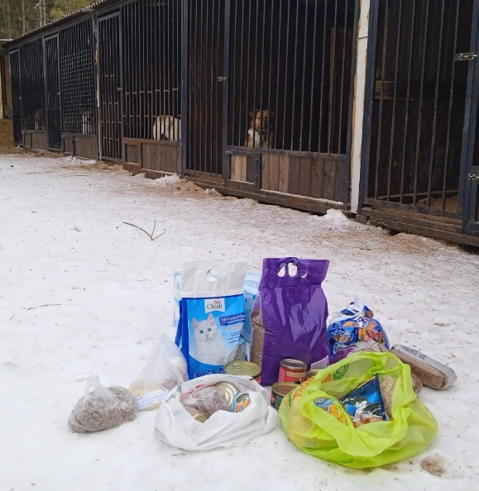
Волонтёрское направление
Помощь и сотрудничество с организациями, нуждающимися в материальной поддержке.
Мероприятия:
«Помоги четвероногому другу»
«Дети детям»
«Крышки для малышки»
«Переработка»
«Помощь участникам СВО»

Slide 15
Сложности в организации Совета
На начальном этапе и продолжительное время реализация направлений возлагается на руководителя Совета при минимальной помощи обучающихся
Постоянная занятость советников (уроки, подготовка к экзаменам, спортивные секции)
Выпуск активных обучающихся из школы, которые только начали самостоятельно активно участвовать в жизни Совета

Slide 16
СПАСИБО
ЗА
ВНИМАНИЕ!

